Slide 1
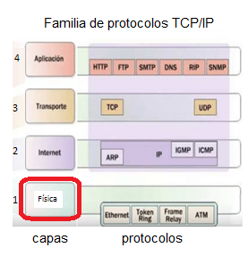
Unidad 2: Comunicación de datos. Capa Física, (capa 1)
Onda sinusoidal, propiedades.
Modulación de una onda sinusoidal.
Modulación de señales digitales. Modem y Baudiaje
Modulación por desplazamiento de Fase en Cuadratura: 4-QPSK.
Multiplexión por división de frecuencia y de tiempo.
Sistema internacional de medidas, y Espectro Electromagnético.

Slide 2
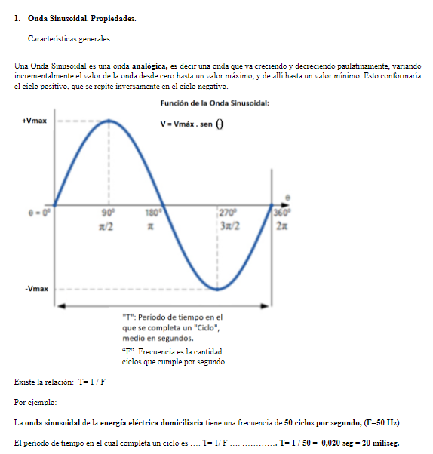
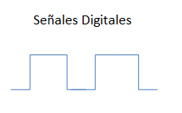
Unidad 2: Comunicación de datos. Capa Física, (capa 1)

Slide 3
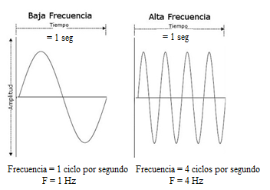

Slide 4
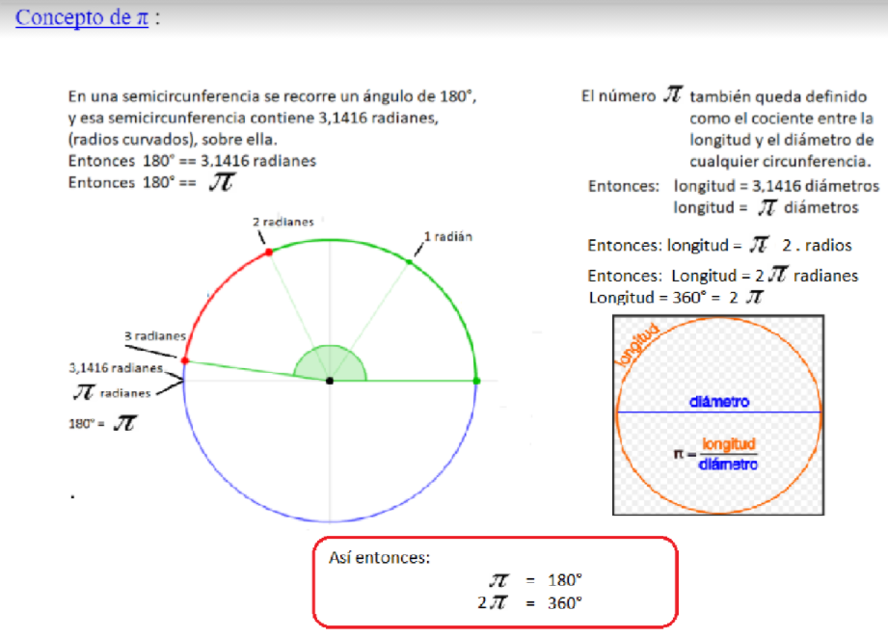

Slide 5
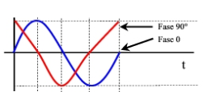
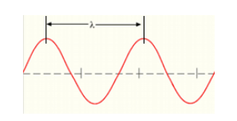
Fase: puede explicarse comparando dos ondas.
Longitud de Onda: Es la distancia entre dos picos de la onda, medidos en mts.,cmts. o mm.

Slide 6
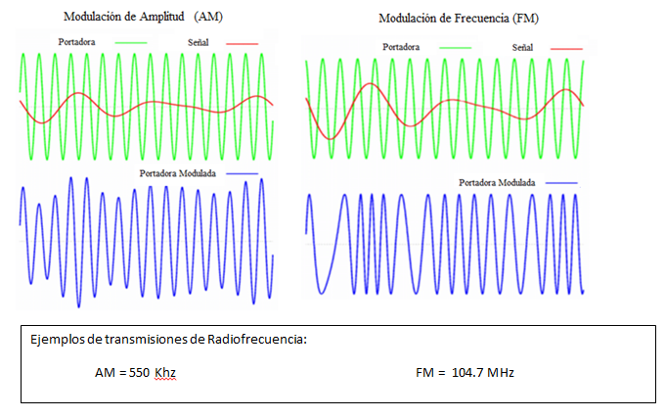
2. Modulación de una senoidal.

Slide 7
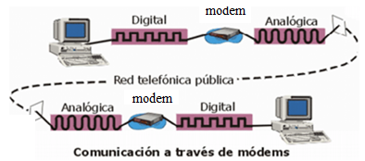
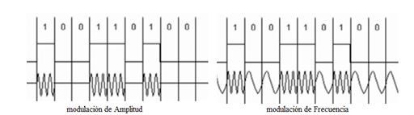
3. Modulación de señales digitales. Conceptos de Modem y Baudiaje.
Baudiaje: Cantidad de cambios que realiza un transmisor por unidad de tiempo. Ejemplo anterior vamos a suponer que el modem modula 1 baudio, es decir realiza un cambio en la portadora por segundo. Como incorpora un bit en cada cambio, la capacidad de transmisión es de 1 bit por segundo.
Capacidad de Transmisión = Baudios x nro. Bits incorporado s en cada cambio = 1 cambio / seg x 1 bit = 1 Bps
Capacidad = 100 cambios / seg X 4 bits = 400 Bps

Slide 8
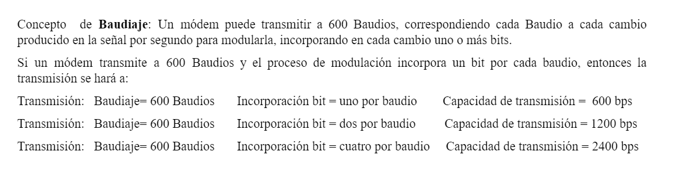

Slide 9
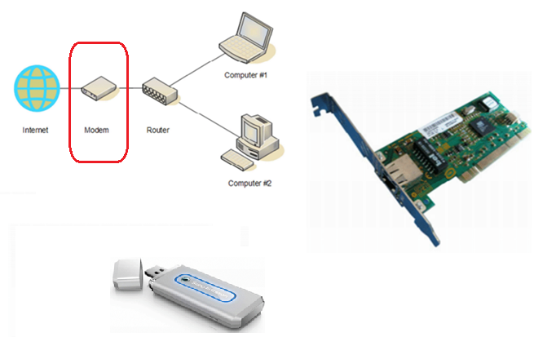
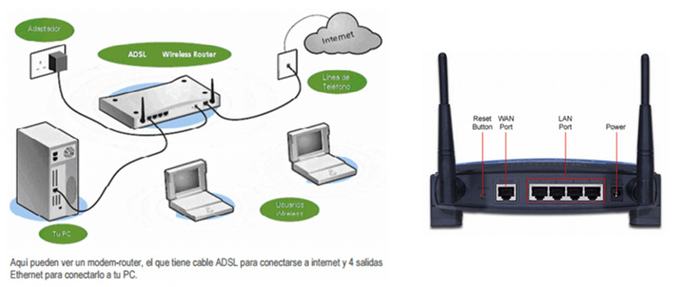
Distintos tipos de modems.

Slide 10
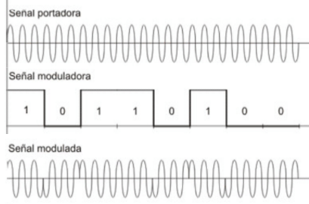
4. Modulaciones de Fase.
4.1 Modulación por desplazamiento de Fase.

Slide 11
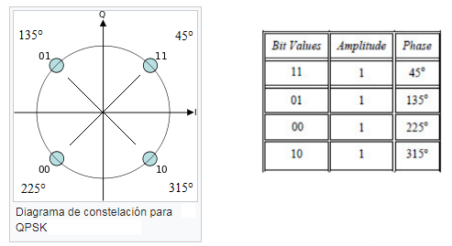
4.2 Modulación por desplazamiento de Fase en cuadratura, 4-QPSK.

Slide 12
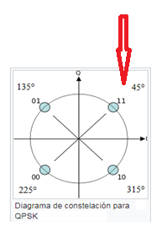
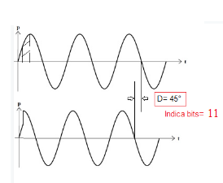
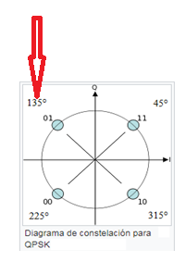
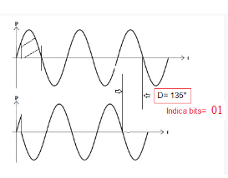
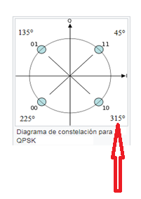
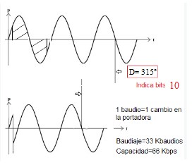
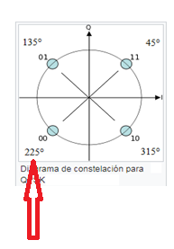
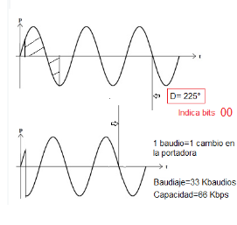
Onda normal sin modular con la que compara.
Onda normal sin modular con la que compara.
Onda modulada recibida con desfasaje de 45°.
Onda modulada recibida con desfasaje de 135°.
Onda normal sin modular con la que compara.
Onda normal sin modular con la que compara.
Onda modulada recibida con desfasaje de 315°.
Onda modulada recibida con desfasaje de 225°.

Slide 13
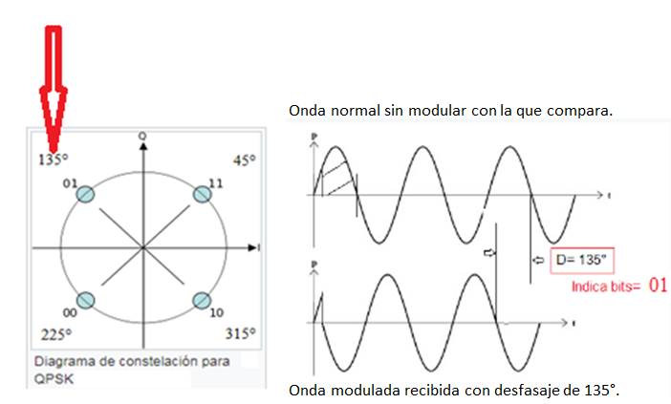
01 10 01 10 01 00 11

Slide 14
Transmisión 4-QPSK:
Baudiaje transmisor = 33.000 baudios = 33 Kbaudios
Incorporación = 2 bits por cada Baudio.
Capacidad de transmisión = 33.000 cambios / seg X 2 bits = 66.000 bps = 66 Kbps
Capacidad de transmisión = 33 Kbaudios x 2 bits por baudio = 66 Kbps.

Slide 15
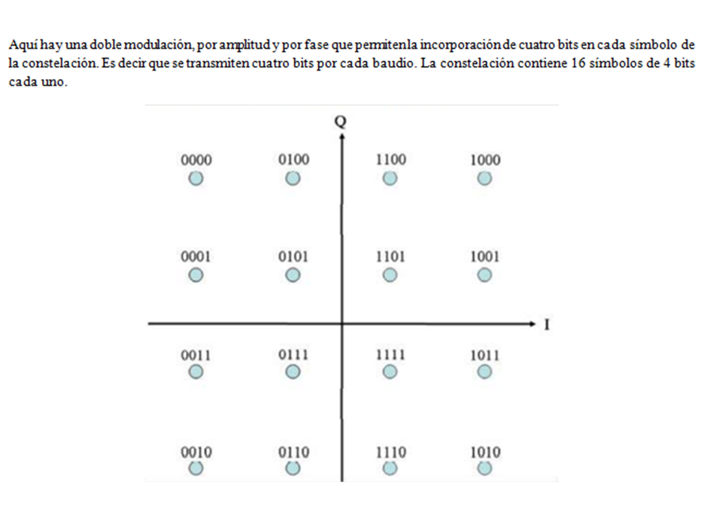
4.3 Modulación 16-QAM, (16 Modulación de Amplitud en Cuadratura).
Baudiaje transmisor = 33 Kbaudios
Incorporación = 4 bits por cada Baudio.
Capacidad = 33.000 cambios / seg X 4 bits
Capacidad de Transmisión = 132 Kbps

Slide 16
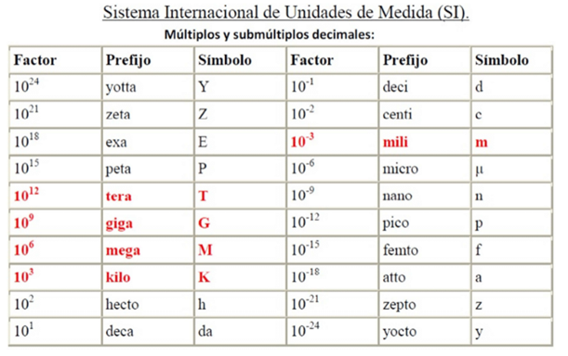
5. Multiplexión por División de Frecuencia y de Tiempo.
6. Sistema Internacional de Unidades de Medida, (SI) y Espectro Eléc-tromagnético .
Ejemplos:
1,0 Mb = 1.000,0 Kb = 1.000.000,0 bytes
2,0 Tb = 2.000,0 Mb = 2.000.000 ,0 Kb

Slide 17
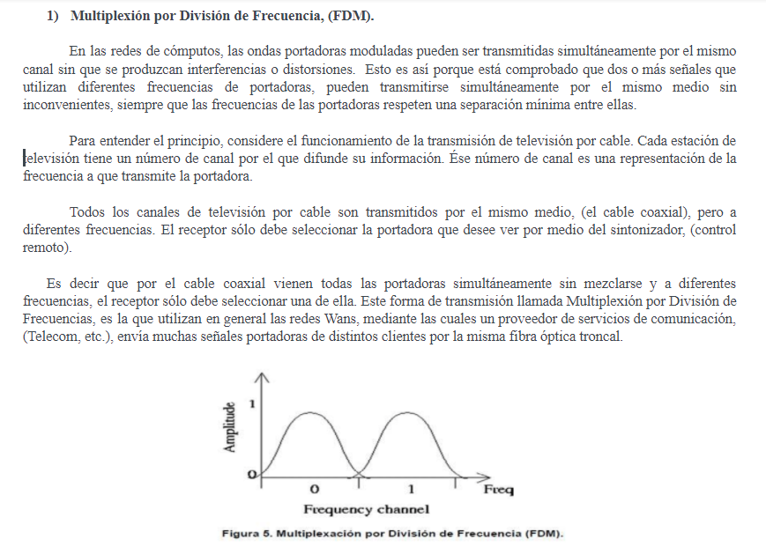

Slide 18
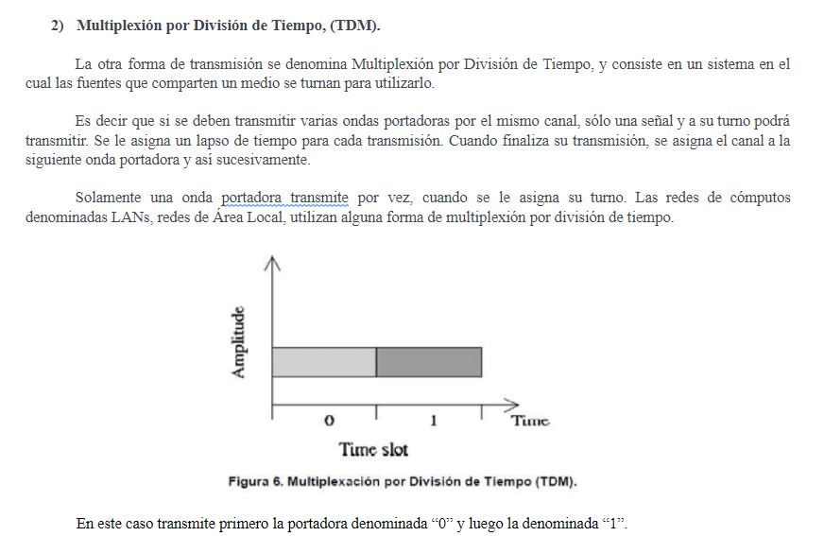

Slide 19
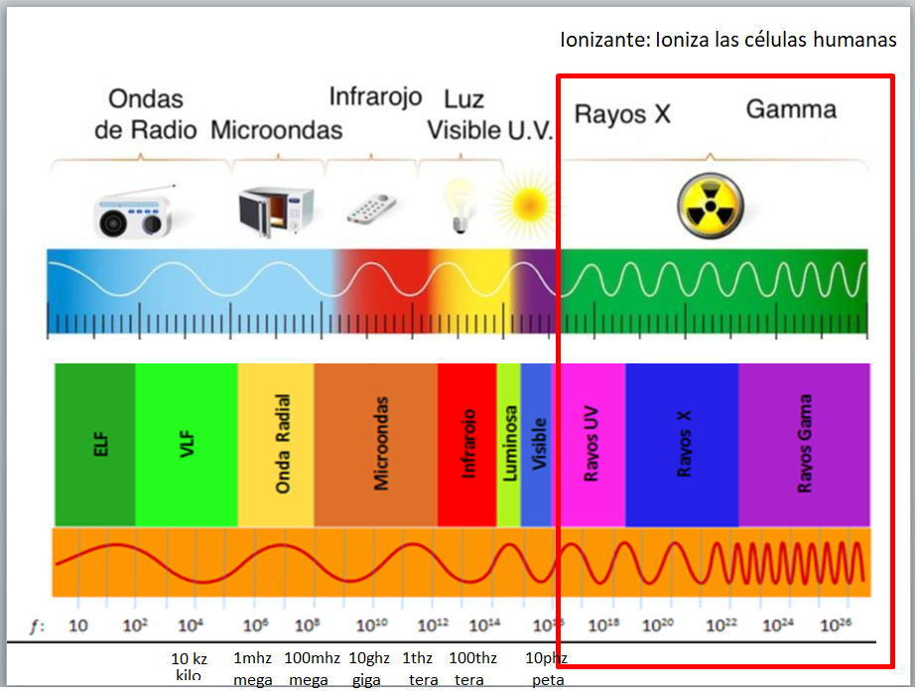
6. Espectro Eléctromagnético .
6. Espectro Eléctromagnético .
UTP
16 a 100Mhz
Coaxil 1 a 10 Ghz
Ondas de Radio: AM Onda Corta FM
Celular Wifi Blue Tooth
2,4 Ghz
Fibra Óptica
10 a 40 THz
500 Hz a 1600 Khz
3 a 30 Mhz
87 a 108 Mhz
Frecuencias:

Slide 20
